Slide 1
第二代物联网水龙头介绍

Slide 2
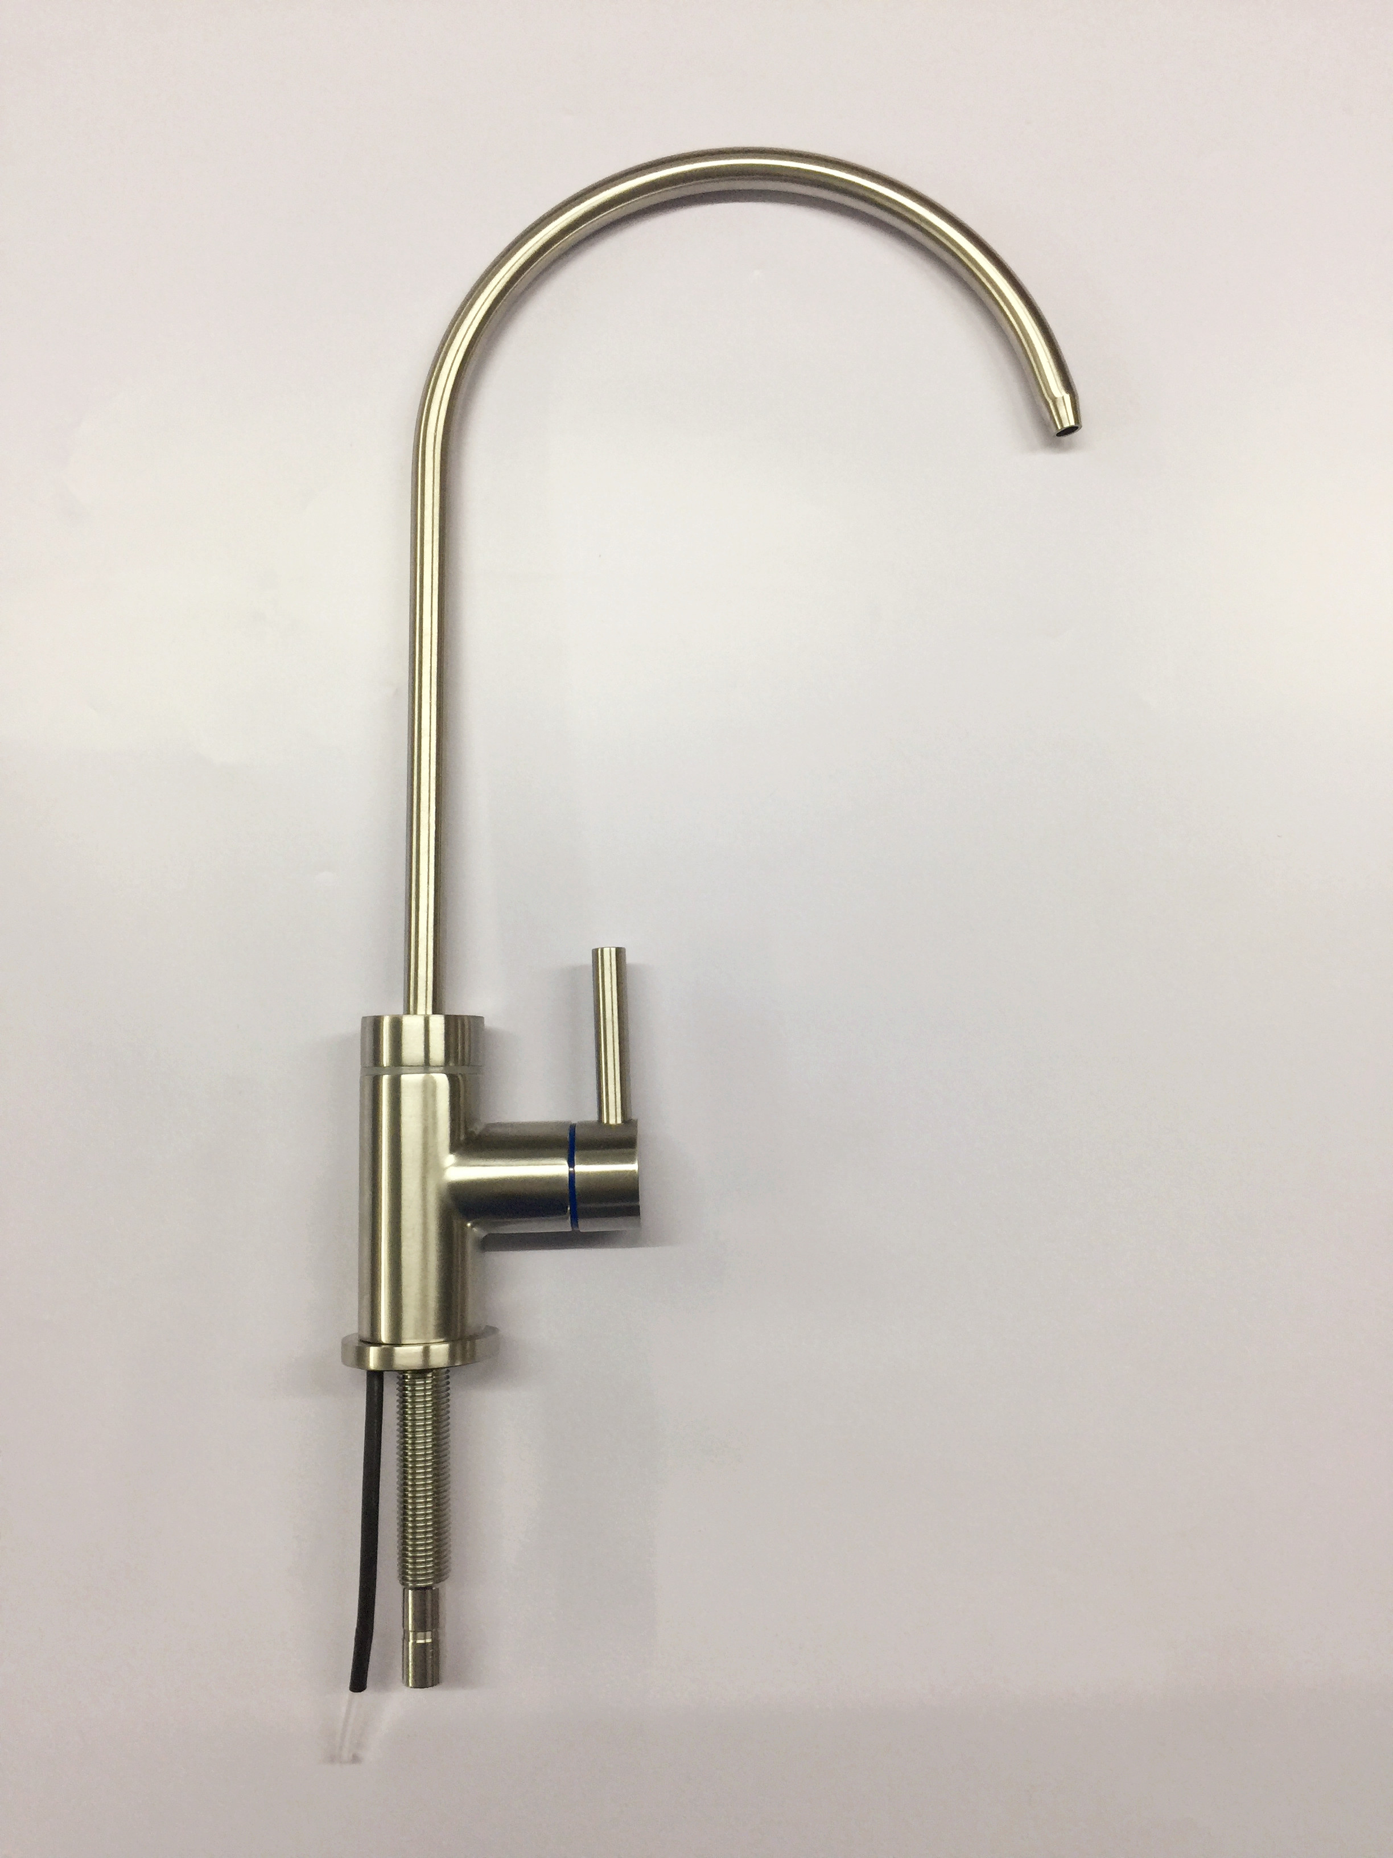
基本参数
名称：第二代物联网水龙头
型号：第二代
材质：SUS304不锈钢
表面处理：拉丝表面处理工艺
适用品牌：所有RO反渗透净水机
35cm
21cm
产品功能：
1、随时监测水质（TDS值）、水流量、滤芯使用情况
2、LED灯颜色提示水质状态 并及时提醒更换滤芯
3、通过APP一键申请维护，净水商户快速响应上门服务。
2.8cm
产品升级
6.8cm
智能防水不导电，使用更安全更放心

Slide 3
技术参数
TECHNICAL PARAMETERS
电源 | DC24V
额定电压 | 5VDC
额定流量 | 2/Min
最大电流 | 50MA
水龙头联网 | Wifi
显示灯 | 光纤光导
进水压力 | 0.1-0.4MPa
进水温度 | 5-38℃
进出水口径 | DN8（2分管）
进水要求 | 市政自来水

Slide 4
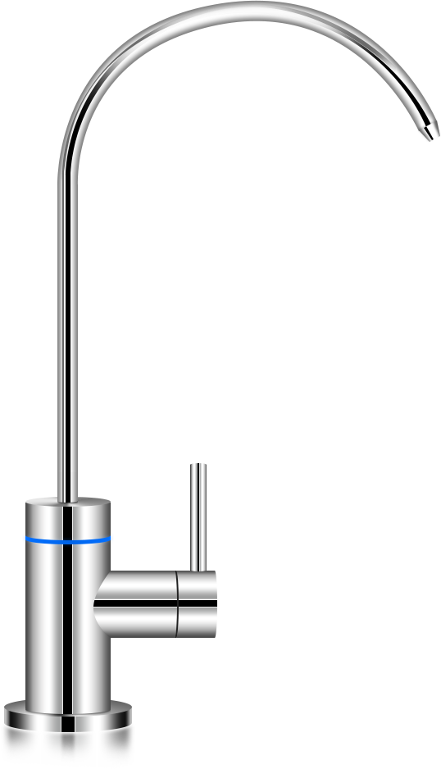
提示灯智能提醒
根据不同的数据情况，提示灯显示不同的颜色，确保净水器的饮水安全，让用户饮用到安全无污染的水。
提示灯
待
联网待机状态
优
水质良好，正常使用
差
滤芯到期，水质差，需更换滤芯

Slide 5
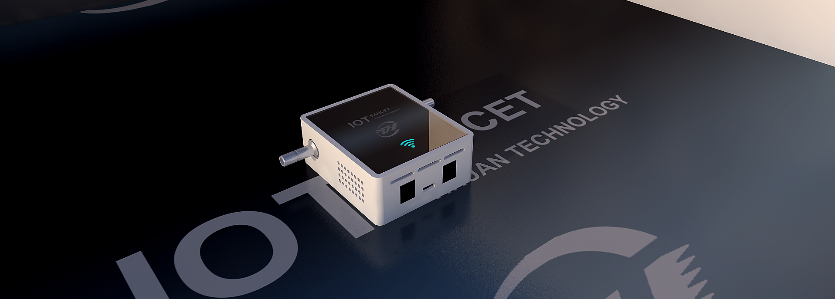
纯水出口
纯水进口
数据输出
数据输进
光纤连接
核心控制盒子
第二代物联网龙头简化了龙头的内部的功能与结构，将检测、监控、数据集合于控制盒子当中。
在二代控制盒子中，内置 WIFI通信模块电路、水质检测模块（TDS值）、水流量传感器，从而实现数据到云端的稳定快速传输。

Slide 6
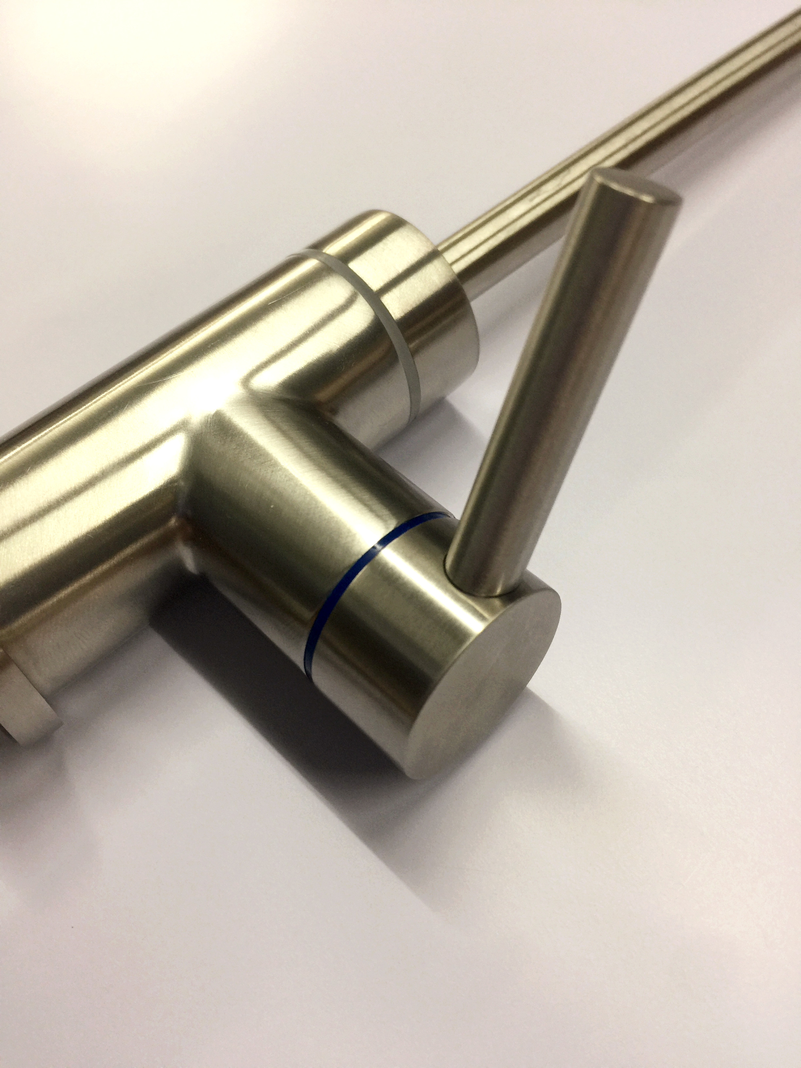
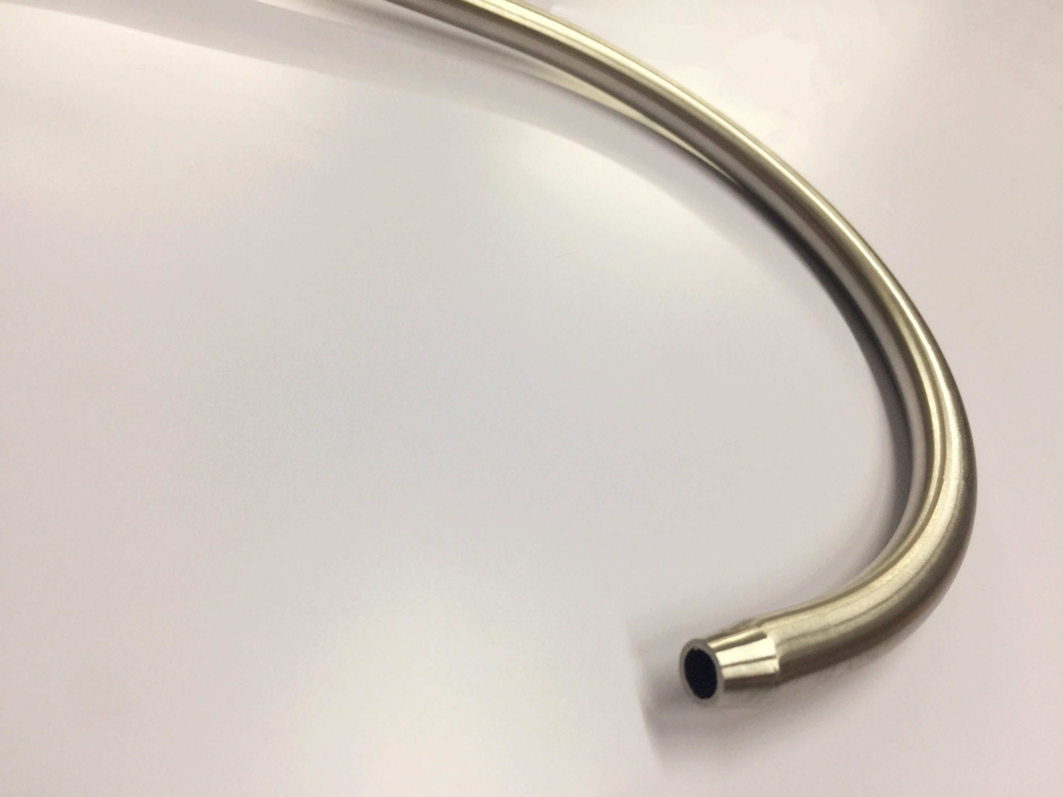
产品细节介绍
304不锈钢主体
主体采用SUS 304不锈钢材质铸造，不含铅，杜绝水源污染，呵护家人健康。
The main body is made of SUS 304 stainless steel, without lead,Put an end to water pollution and protect family health.

Slide 7
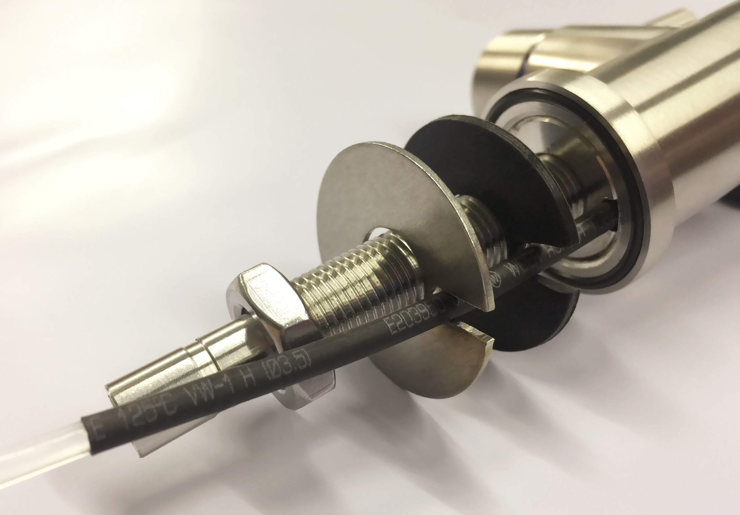
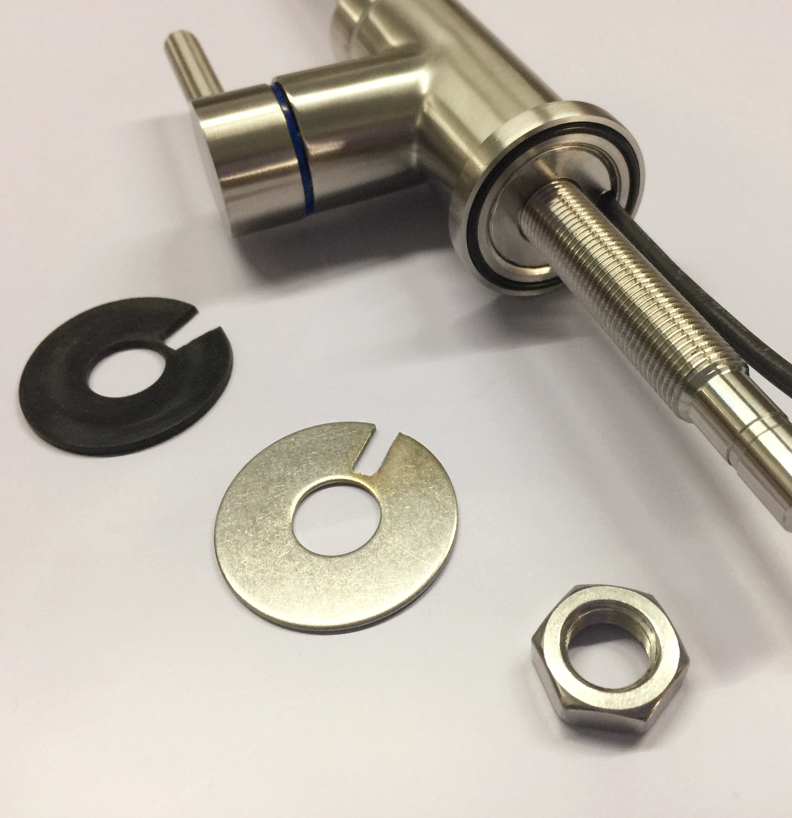
密封底座
出线口
密封底座 多重保障
出线口仅用于光纤连接使用，无其他导电物于龙头内部。
密封底座以及多重防水保障，用户使用更安心。
Sealed base and multiple waterproof guarantee, so that users can use more assured. Without any insulator inside the faucet.

Slide 8
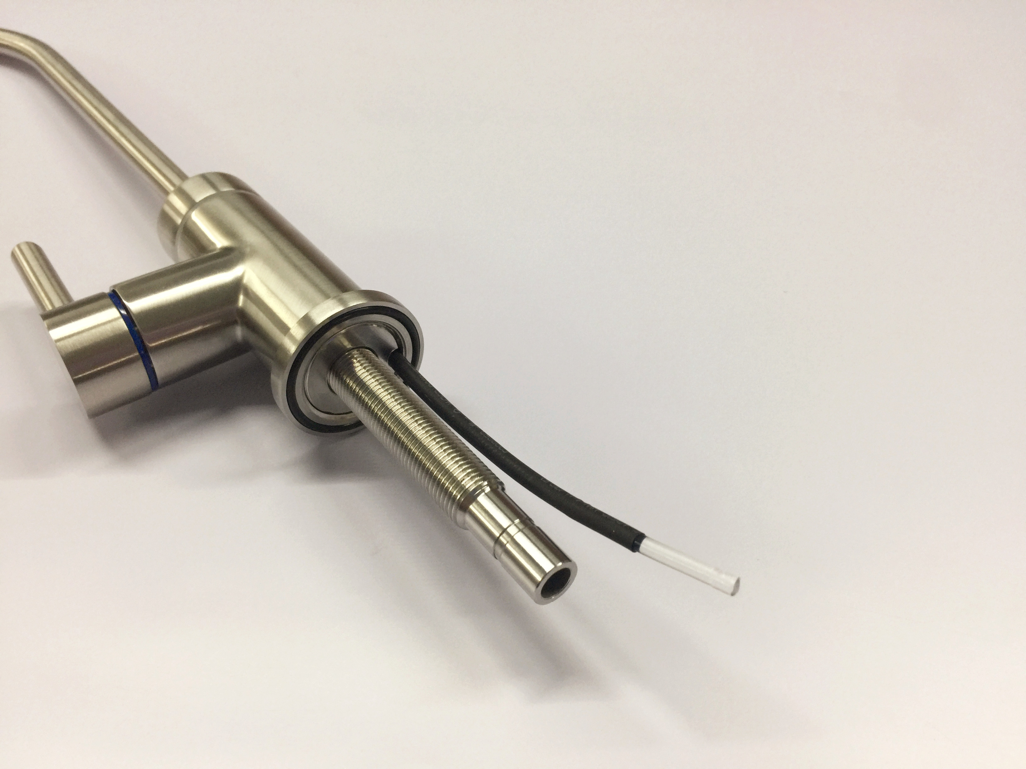
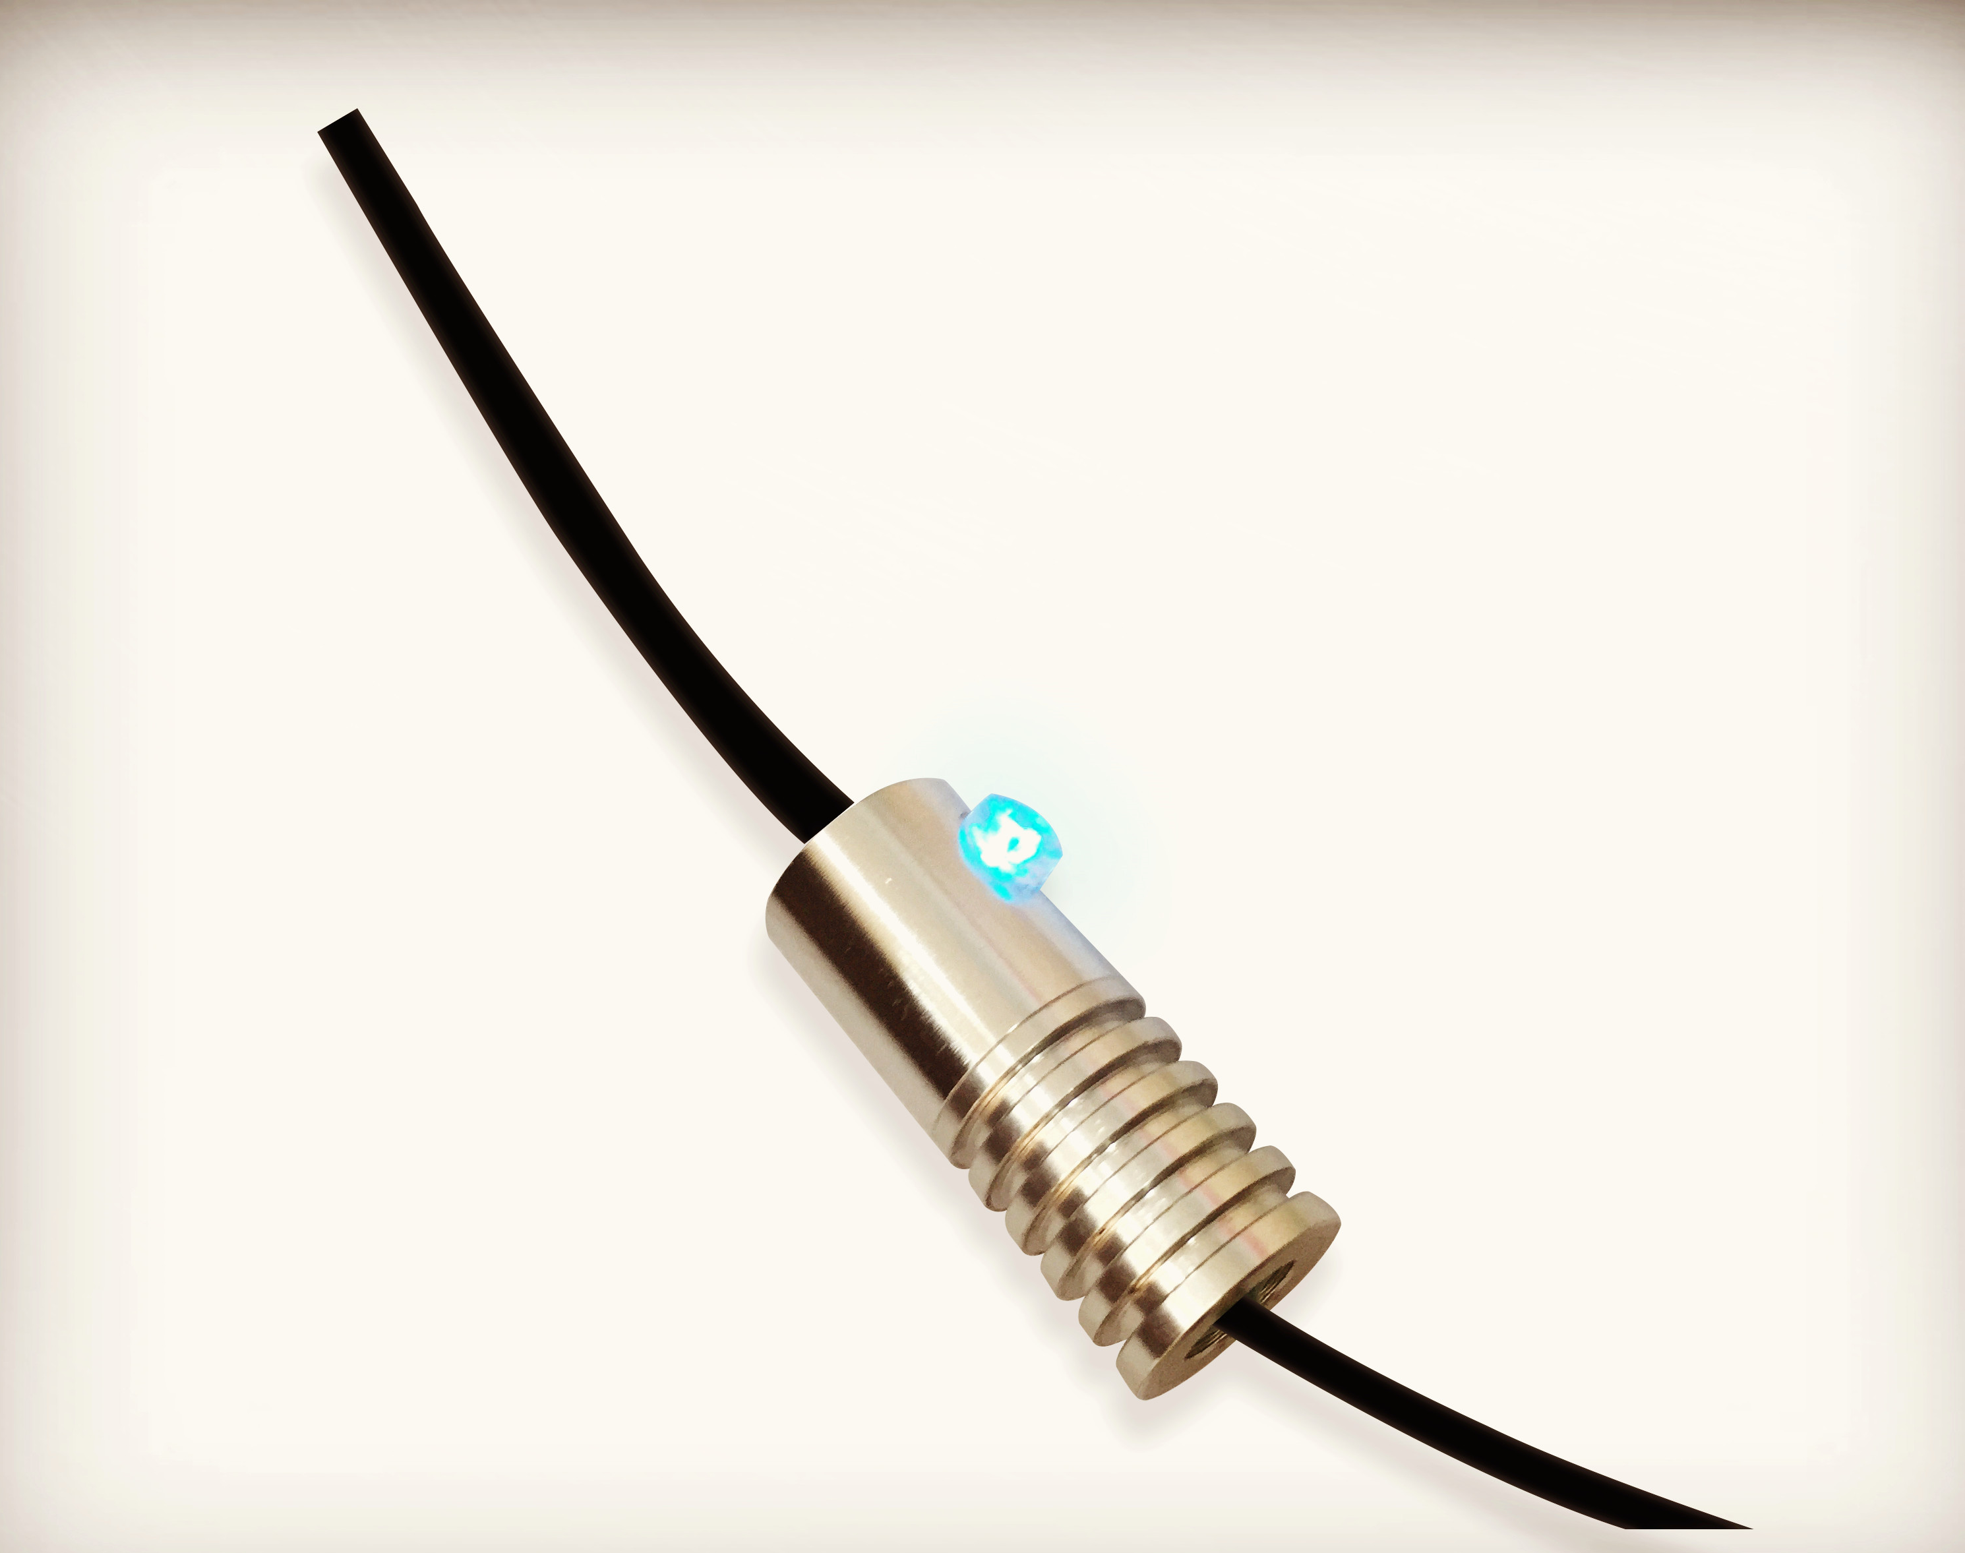
外置LED提示灯
光纤连接
光纤导光
外置微型LED提示灯，采用光纤导光，简化了龙头内部的功能与结构，让外形更精美，使用更安全。
The external miniature LED prompt lamp uses the optical fiber to guide the light, simplifies the function and the structure of the faucet,

Slide 9
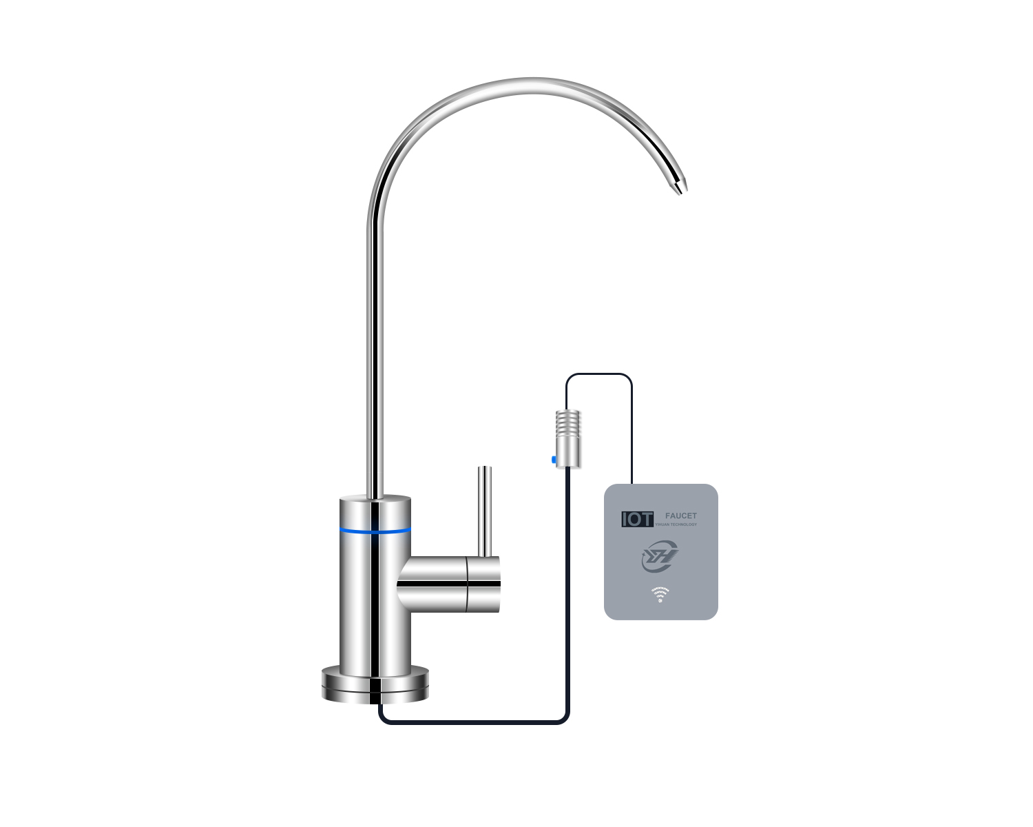
智慧生活，由您而控
净水机物联网龙头，依据流量和时间
全天候检测滤芯使用状况，及时提醒更换滤芯。
手机APP远程控制，可视水质情况、滤芯使用寿命，一键售后，服务到家。
设置
根据用户当地水质情况按时间或
流量设置每一级滤芯的寿命
可视检测
手机APP远程控制，监测水质（TDS值）、
水流量、每一级滤芯使用状况。
直观提示
龙头光纤灯颜色变化，直观提示滤芯
寿命使用程度状态。
一键售后
滤芯到期，打开APP点击一键售后，
经销商发配维修工单，维护人员
接单后提供便捷的上门服务。

Slide 10
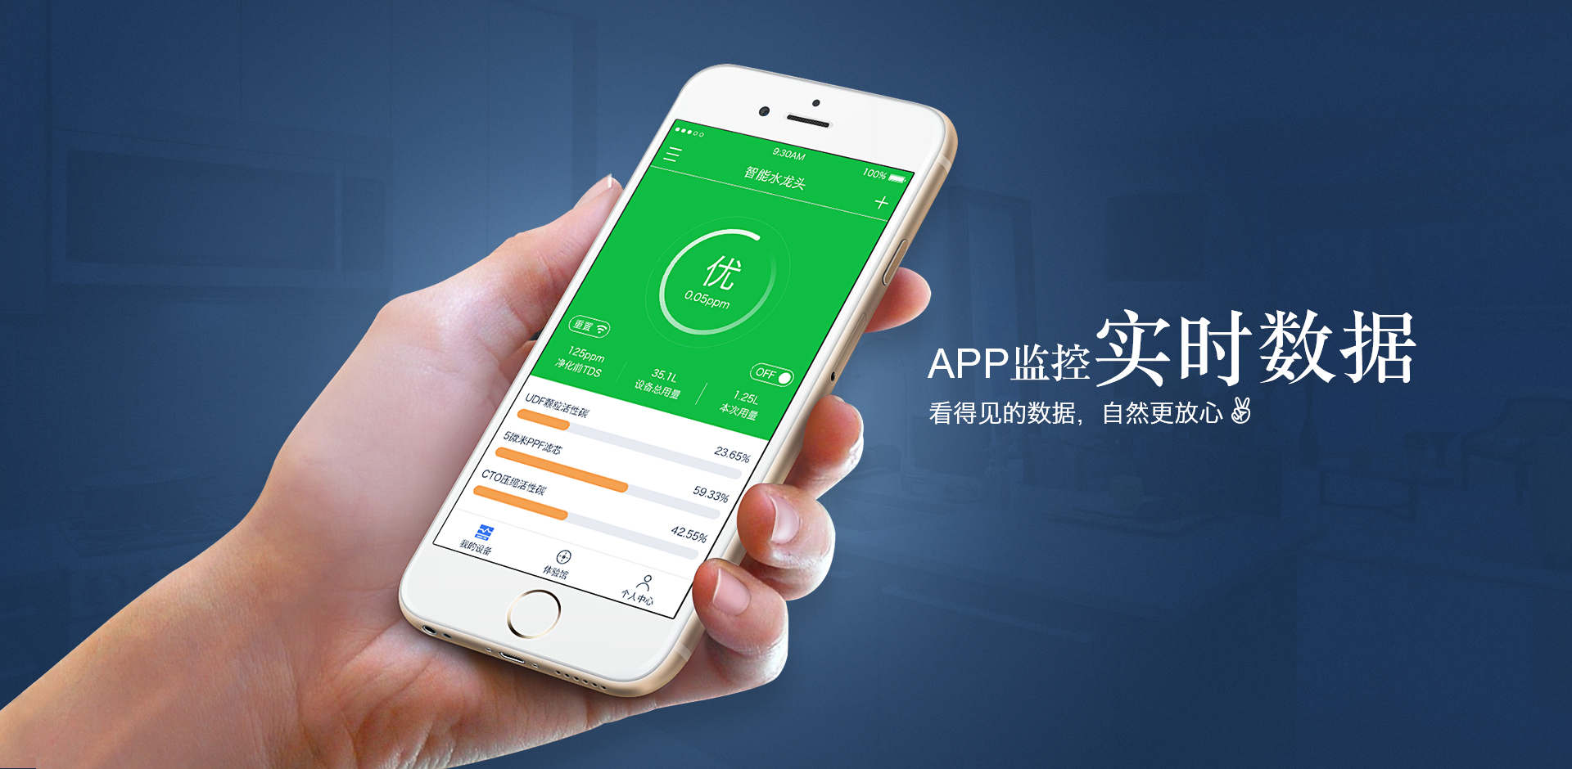
APP功能
智能龙头可搭配壹环科技开发的智由控APP使用，APP可以监测显示净水相关数据，包括原水水质，净水水质，使用流量，滤芯使用情况；当水质污染超标或者滤芯使用寿命到期时，用户还可以通过APP一键申请维护，用户使用便捷省心，净水商户也可以快速响应维护。

Slide 11
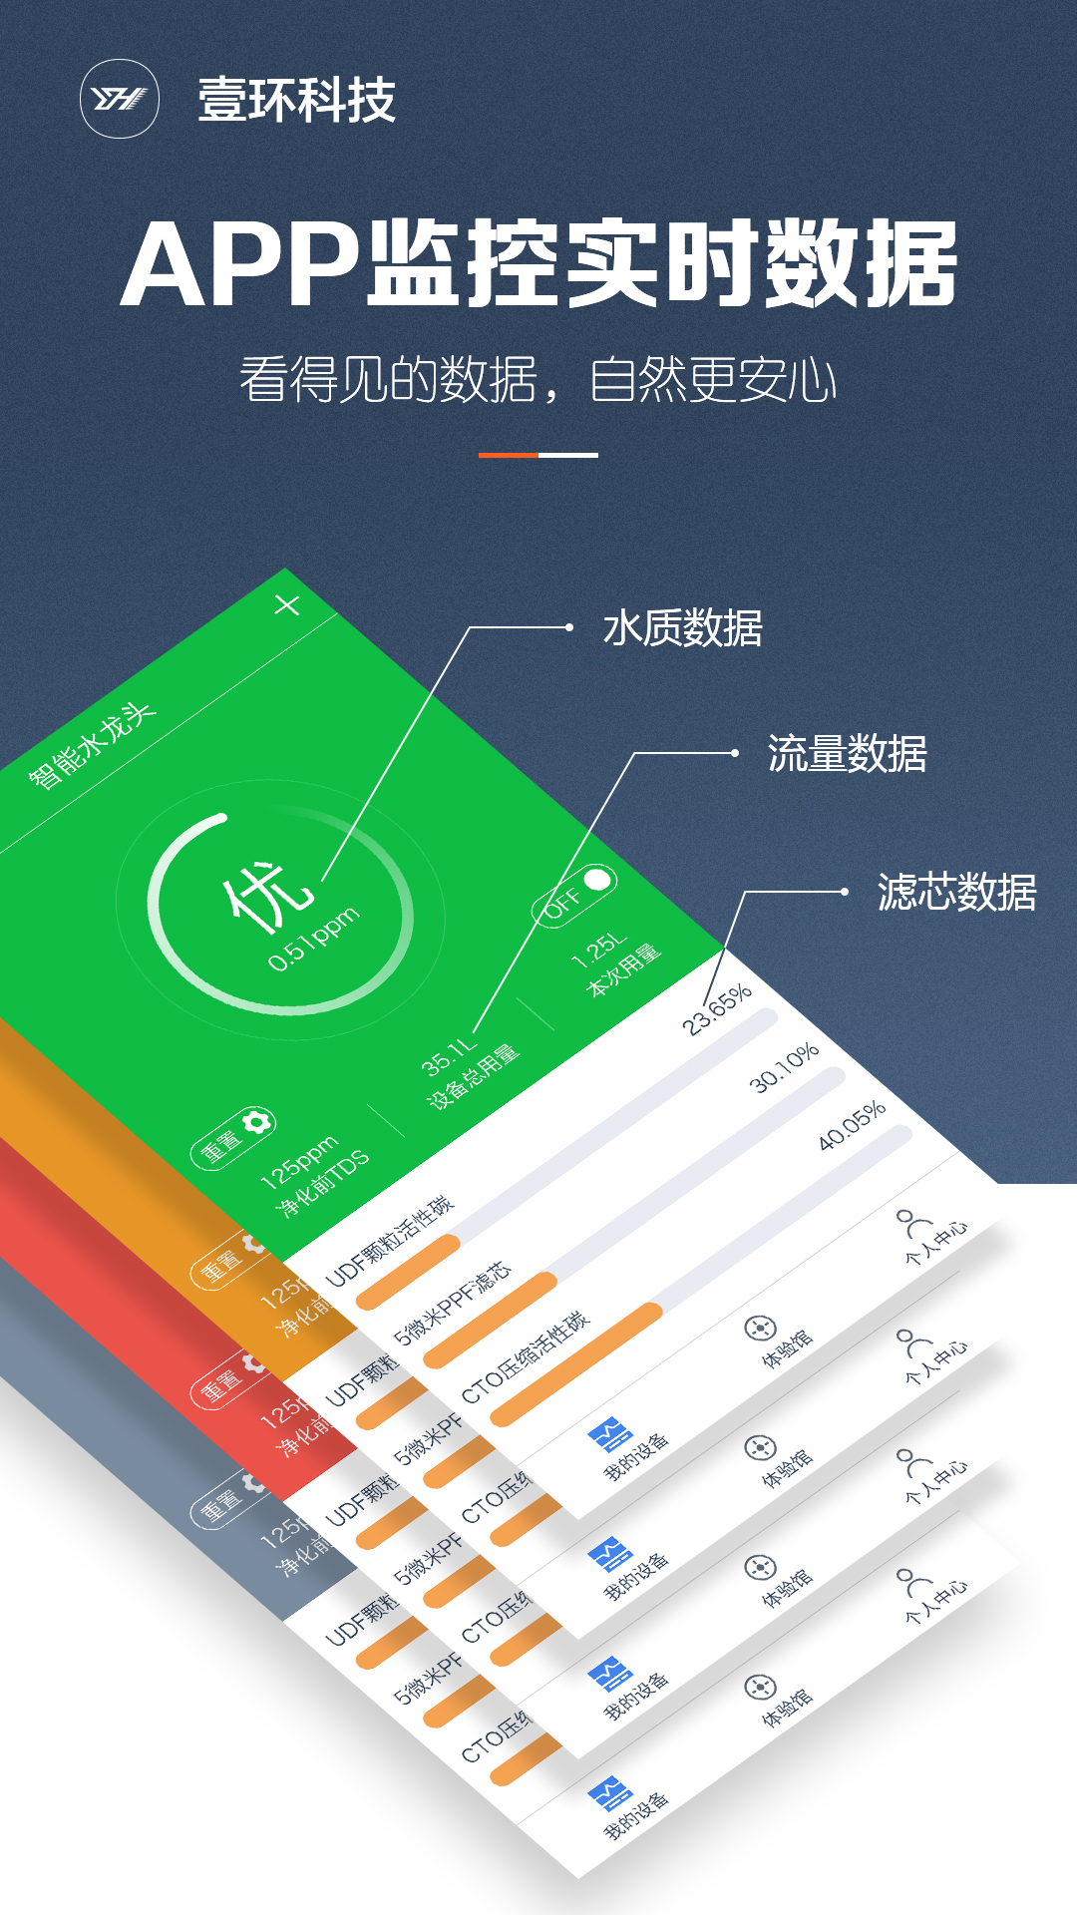
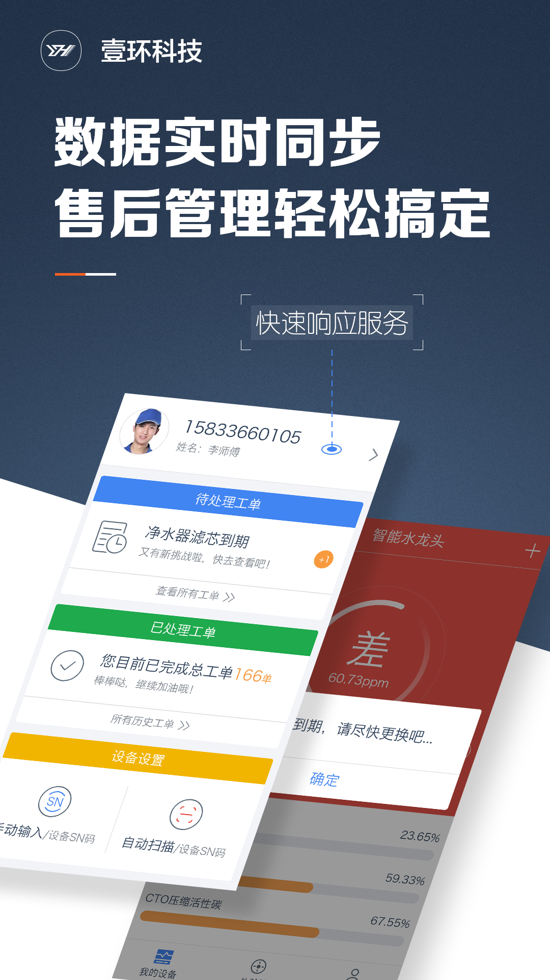
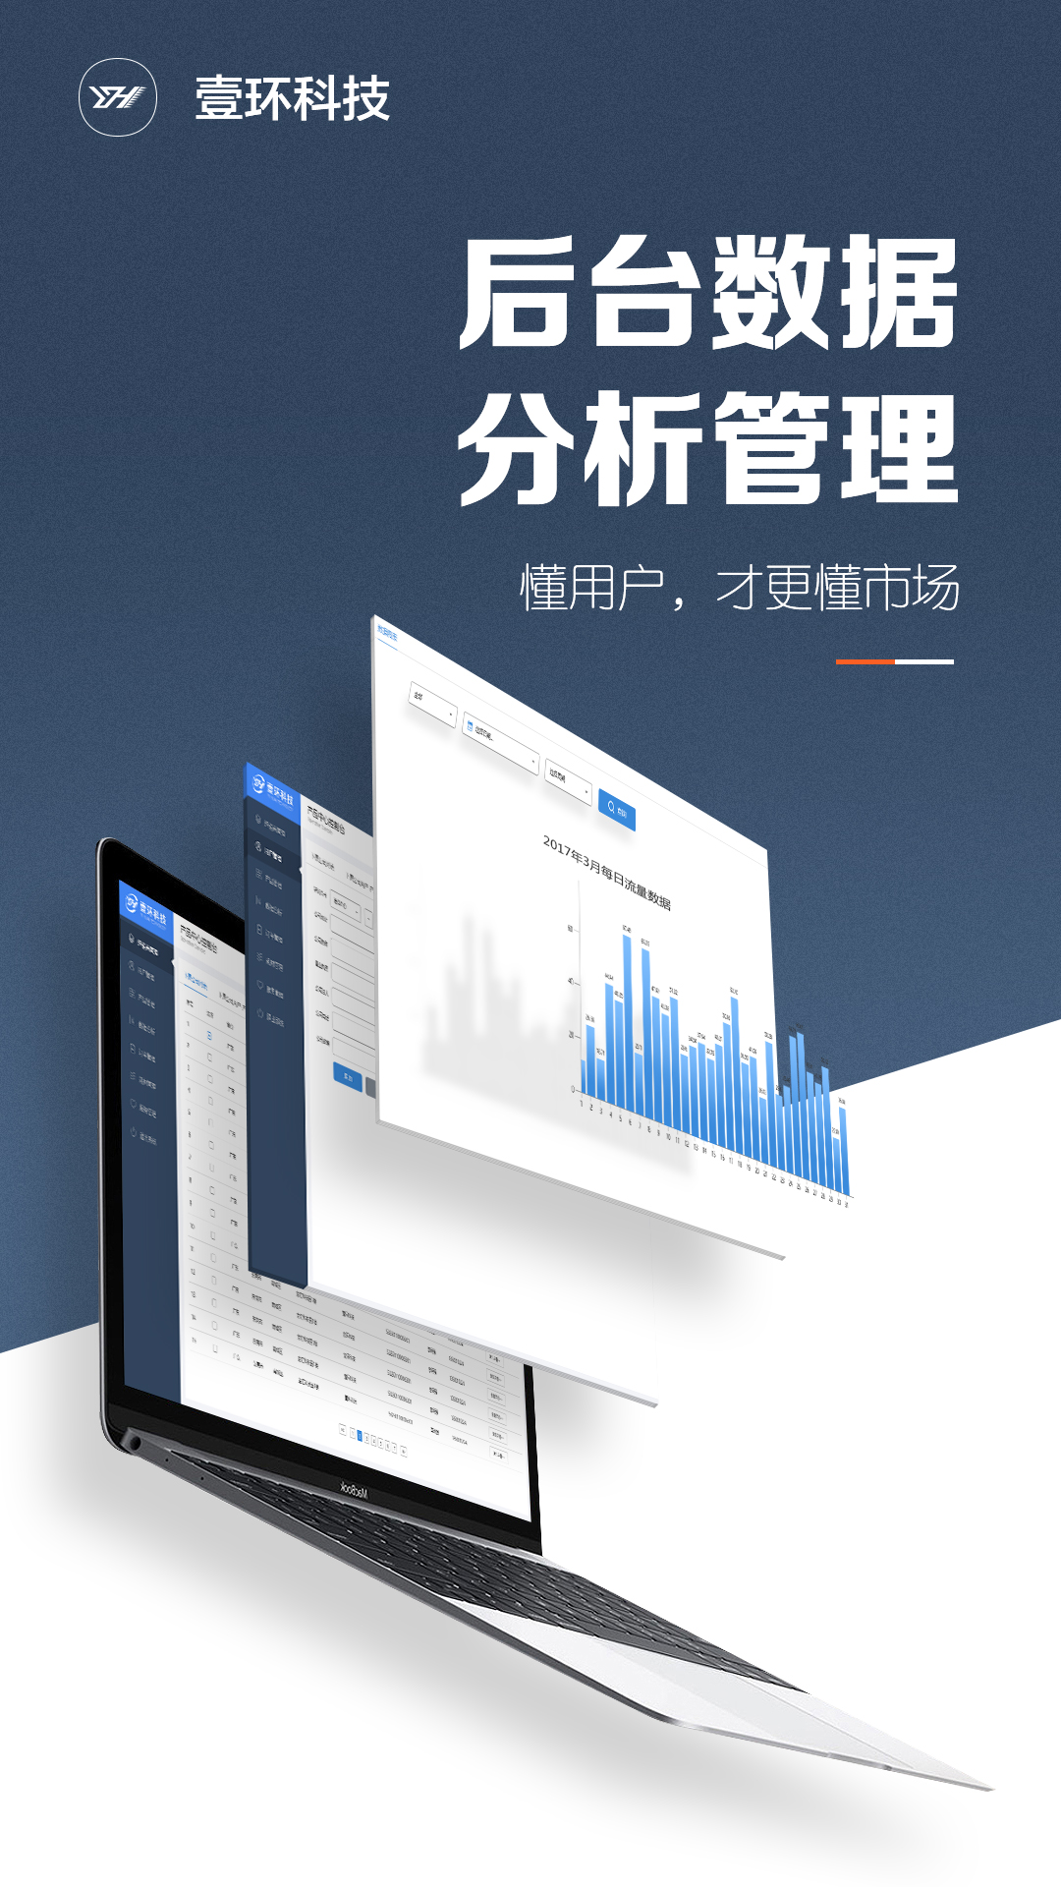

Slide 12
第二代物联网龙头连接示意图

